Slide 1
QUÍMICA FÍSICA / AULA 1
SUMÁRIO
Equações de estado
Equação de estado de van der Waals
Princípio dos estados correspondentes

Slide 2
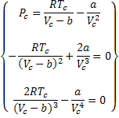
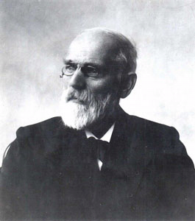
Da equação de VDW:
Portanto para um gás de VDW
ou

Slide 3
De acordo com a equação de VDW todos os gases teriam um
factor de compressibilidade no ponto crítico Zc=0.375.
(recordar) Para o gás perfeito Zc=1.
Na realidade, os valores experimentais para as substâncias dão
Zc=0.267 (em média).
Valores experimentais do factor de compressibilidade crítico, z_{c}.
Substância | z_{c}
HCN | 0.18
H₂O | 0.23(2)
NH₃, (CH₃)CO, alcóois, éteres | 0.24
60% das substâncias estudadas (em 1955) | 0.26 a 0.28
N₂, O₂, CO, H₂S, CH₄ | 0.28 a 0.30
gases raros | 0.29
H₂ | 0.30(4)

Slide 4
QUÍMICA FÍSICA Aula de 6/10/2008
A equação de VDW vai ser o ponto de partida para um raciocínio
importante.
Convém defenir novas variáveis (adimensionais): as variáveis reduzidas:
Tr=T/Tc Temperatura reduzida
Pr=P/Pc Pressão reduzida
Vr=V/Vc Volume reduzido

Slide 5
Partindo da equação de VDW:
P= Pr x Pc
T=Tr x Tc
V=Vr x Vc
Equação de van der Waals na forma reduzida

Slide 6
Equação de van der Waals na forma reduzida
Características da equação de VDW:
Na equação de VDW na forma reduzida não figuram
os parâmetros a e b característicos de cada substância.
Portanto, esta equação será válida para todas as substâncias.
Em termos de variáveis reduzidas virá
Vr= f (Pr, Tr)
sendo f a mesma função para todas as substâncias.

Slide 7
Se dois (ou mais) gases têm os mesmos valores de Pr e de Tr diz-se que estão em estados correspondentes.
PRINCÍPIO DOS ESTADOS CORRESPONDENTES (PEC):
O valor de uma terceira variável reduzida (por exemplo Vr) é o mesmo para dois (ou mais) gases em estados correspondentes.
O PEC é válido para qualquer propriedade reduzida (adimensional) Vr ou outra.
EXEMPLO: z (factor de compressibilidade)
Portanto a função
é a mesma para todos os gases
constante
Função de Tr e Pr

Slide 8
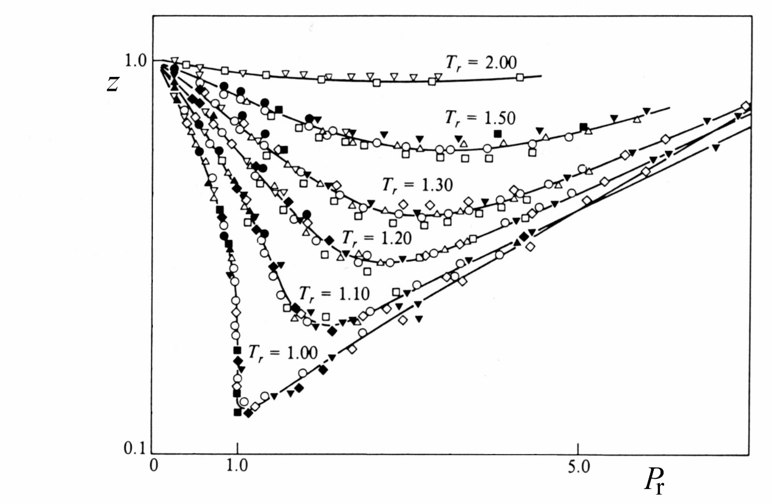
Figura 1
Factor de compressibilidade em função de P_{r} e T_{r} para dez substâncias comuns.
Os símbolos correspondem a resultados experimentais e as linhas às previsões
do princípio (macroscópico) dos estados correspondentes.

Slide 9
Examinando com atenção a Figura 1 observam-se pequenos desvios sistemáticos para certas substâncias. Esta constatação levou A. L. Lydersen, R. A. Greenkorn e O. A. Hougen (1955) a proporem que z_{c} fosse usado como parâmetro correctivo, de natureza empírica, por forma a aproximar os valores calculados de z dos valores experimentalmente observados.
Por outras palavras, Lydersen et al. Consideraram que z é função de P_{r}, T_{r} e z_{c}:
z= f₃(P_{r}, T_{r}, z_{c}) ,
relação que, nesta forma, exprime o que se denomina por princípio dos estados correspondentes com três parametros (P_{c}, T_{c} e z_{c}).
Atendendo a que a maioria das substâncias estudadas (sobretudo hidrocarbonetos) apresenta valores de z_{c} entre 0.26 e 0.28 construiram-se tabelas e gráficos - diagramas da compressibilidade generalizada − como se ilustra na Tabela 1 z_{c}=0.27.

Slide 10
Tabela 1
Factores de compressibilidade, z, para substâncias com z_{c}=0.27, em função deP_{r}, e de T_{r} . As quantidades D_{a} e D_{b} são factores correctivos que permitem obter o valor de z para substâncias com z_{c} ≠ 0.27.^{(a)}
As tabelas incluem os factores correctivos, D_{a} e D_{b}, que permitem obter o valor de z para as substâncias com z_{c}≠0.27. Usa-se D_{a} para as substâncias com z_{c}>0.27 e D_{b} se z_{c}<0.27. Sendo z(0.27) o valor fornecido por leitura (na tabela) do factor de compressibilidade para o par de coordenadas (P_{r}, T_{r}), então o valor de z para quaquer outra substância, com z_{c}≠0.27, nas mesmas condições de pressão e temperatura reduzidas, vem dado por:
T_{r} | P_{r}=0.01 |  |  | P_{r}=0.10 |  |  |  | P_{r}=0.50
 | D_{b} | z | D_{a} | D_{b} | z |  | D_{a} | D_{b} | z |  |  | D_{a}
0.50 | 0.01 | 0.002 | 0.01 | 0.11 | 0.0184 |  | 0.14 | 0.57 | 0.0918 |  |  | 0.66
0.60 | 0.20 | 0.990 | 0.02 | 0.10 | 0.0164 |  | 0.12 | 0.52 | 0.0817 |  |  | 0.60
0.70 | 0.07 | 0.992 | 0.02 | 0.09 | 0.0152 |  | 0.12 | 0.49 | 0.0758 |  |  | 0.52
0.80 | 0.01 | 0.993 | 0.02 | 0.28 | 0.920 |  | 0.40 | 0.47 | 0.0735 |  |  | 0.52
0.90 | 0.01 | 0.994 | 0.02 | 0.14 | 0.947 |  | 0.20 | 0.45 | 0.0761 |  |  | 0.55
0.95 | 0.01 | 0.995 | 0.02 | 0.11 | 0.956 |  | 0.17 | 0.58 | 0.748 |  |  | 0.62
1.00 | 0.01 | 0.996 | 0.02 | 0.10 | 0.964 |  | 0.15 | 0.41 | 0.800 |  |  | 0.48
1.10 | 0.00 | 0.997 | 0.01 | 0.07 | 0.976 |  | 0.12 | 0.23 | 0.867 |  |  | 0.22
1.50 | 0.00 | 0.999 | 0.00 | 0.01 | 0.991 |  | 0.02 | 0.04 | 0.963 |  |  | 0.06
2.00 |  | 1.000 |  | 0.00 | 0.994 |  | 0.00 | 0.00 | 0.993 |  |  | 0.00
T_{r} | P_{r}=1.00 |  |  | P_{r}=2.00 |  | P_{r}=4.00 |  | P_{r}=10.0 |  | P_{r}=20.0
 | D_{b} | z | D_{a} | z |  | z |  | z |  |  | z
0.50 | 1.17 | 0.183 | 1.35 | 0.365 |  | 0.726 |  | 1.791 |  |  | 3.551
0.60 | 1.05 | 0.163 | 1.17 | 0.323 |  | 0.640 |  | 1.568 |  |  | 3.098
0.70 | 1.00 | 0.151 | 1.10 | 0.297 |  | 0.584 |  | 1.413 |  |  | 2.769
0.80 | 0.95 | 0.145 | 1.05 | 0.284 |  | 0.549 |  | 1.305 |  |  | 2.525
0.90 | 0.92 | 0.148 | 1.02 | 0.283 |  | 0.532 |  | 1.233 |  |  | 2.341
1.00 | 1.00 | 0.270 | 1.00 | 0.306 |  | 0.536 |  | 1.193 |  |  | 2.200
1.10 | 0.25 | 0.700 | 0.23 | 0.400 |  | 0.565 |  | 1.160 |  |  | 2.088
1.50 | 0.05 | 0.927 | 0.08 | 0.852 |  | 0.813 |  | 1.146 |  |  | 1.818
2.00 | 0.00 | 0.988 | 0.02 | 0.966 |  | 0.952 |  | 1.159 |  |  | 1.691
10.00 |  |  |  | 1.010 |  | 1.020 |  | 1.080 |  |  | 1.185
^{(a)} Adaptado de O. A. Hougen, K. M. Watson, R. A. Ragatz, Princípios dos Processos Químicos, II Parte, ed. Lopes da Silva, Porto (1973). Os traços horizontais separam o factor de compressibilidade dos líquidos (acima do traço), do dos gases (abaixo do traço), mais próximo da unidade.

Slide 11
Construiram-se outras tabelas que fornecem para cada temperatura reduzida subcrítica o valor da pressão reduzida de vapor ou de saturação e os valores dos factores de compressibildade das duas fases em equilíbrio z^{ℓ,σ} e z^{g,σ}.
É claro que z^{g,σ} > z^{ℓ,σ} , excepto no ponto crítico, onde os dois valores coincidem.
Na Tabela 2 apresentam-se valores de propriedades reduzidas de saturação para substâncias de z_{c}=0.23, 0.25, 0.27 e 0.29: pressão reduzida P_{r}^{σ}, factores de compressibilidade reduzidos do gás e do líquido z^{g,σ} e z^{ℓ,σ} , e densidades reduzidas de saturação ρ_{r}^{g,σ} e ρ_{r}^{ℓ,σ}.

Slide 12
T_{r} | P_{rσ} |  |  |  | z^{g,σ} |  |  |  | z^{ℓ,σ}
 | z_{c}=0.23 | 0.25 | 0.27 | 0.29 | z_{c}=0.23 | 0.25 | 0.27 | 0.29 | z_{c}=0.23 | 0.25 | 0.27 | 0.29
0.50 | 0.0006 | 0.0002 | 0.0010 | 0.0038 | 0.996 | 0.999 | 0.998 | 0.996 | 0.0001 | 0.001 | 0.001 | 0.001
0.60 | 0.0077 | 0.0045 | 0.0113 | 0.0250 | 0.978 | 0.990 | 0.979 | 0.982 | 0.0010 | 0.002 | 0.002 | 0.002
0.70 | 0.0454 | 0.0345 | 0.0590 | 0.0938 | 0.929 | 0.948 | 0.929 | 0.912 | 0.0054 | 0.009 | 0.009 | 0.010
0.80 | 0.1637 | 0.146 | 0.193 | 0.249 | 0.835 | 0.850 | 0.840 | 0.816 | 0.0200 | 0.024 | 0.030 | 0.042
0.90 | 0.4430 | 0.421 | 0.476 | 0.543 | 0.673 | 0.705 | 0.701 | 0.684 | 0.0522 | 0.062 | 0.074 | 0.090
0.96 | 0.7328 | 0.719 | 0.753 | 0.783 | 0.514 | 0.538 | 0.545 | 0.546 | 0.0994 | 0.112 | 0.126 | 0.140
1.00 | 1.000 | 1.000 | 1.000 | 1.000 | 0.232 | 0.250 | 0.270 | 0.290 | 0.232 | 0.250 | 0.270 | 0.290
T_{r} | ρ_{r}^{g,σ} |  |  |  | ρ_{r}^{ℓ,σ}
 | z_{c}=0.23 | 0.25 | 0.27 | 0.29 | z_{c}=0.23 | 0.25 | 0.27 | 0.29
0.50 | 0.0003 | 0.0001 | 0.0005 | 0.0029 | 3.101 | 3.115 | 2.937 | 2.753
0.60 | 0.0030 | 0.00295 | 0.005 | 0.0110 | 2.973 | 2.913 | 2.746 | 2.574
0.70 | 0.0162 | 0.0158 | 0.027 | 0.0377 | 2.775 | 2.686 | 2.532 | 2.374
0.80 | 0.0569 | 0.0618 | 0.076 | 0.109 | 2.535 | 2.420 | 2.284 | 2.145
0.90 | 0.1700 | 0.180 | 0.208 | 0.250 | 2.191 | 2.076 | 1.969 | 1.859
0.96 | 0.3447 | 0.362 | 0.394 | 0.434 | 1.784 | 1.765 | 1.685 | 1.605
1.00 | 1.0000 | 1.000 | 1.000 | 1.000 | 1.000 | 1.000 | 1.000 | 1.000
Tabela 2
Propriedades reduzidas de saturação de gases e líquidos.
^{(a)} Adaptado de O. A. Hougen, K. M. Watson, R. A. Ragatz, op. cit.

Slide 13
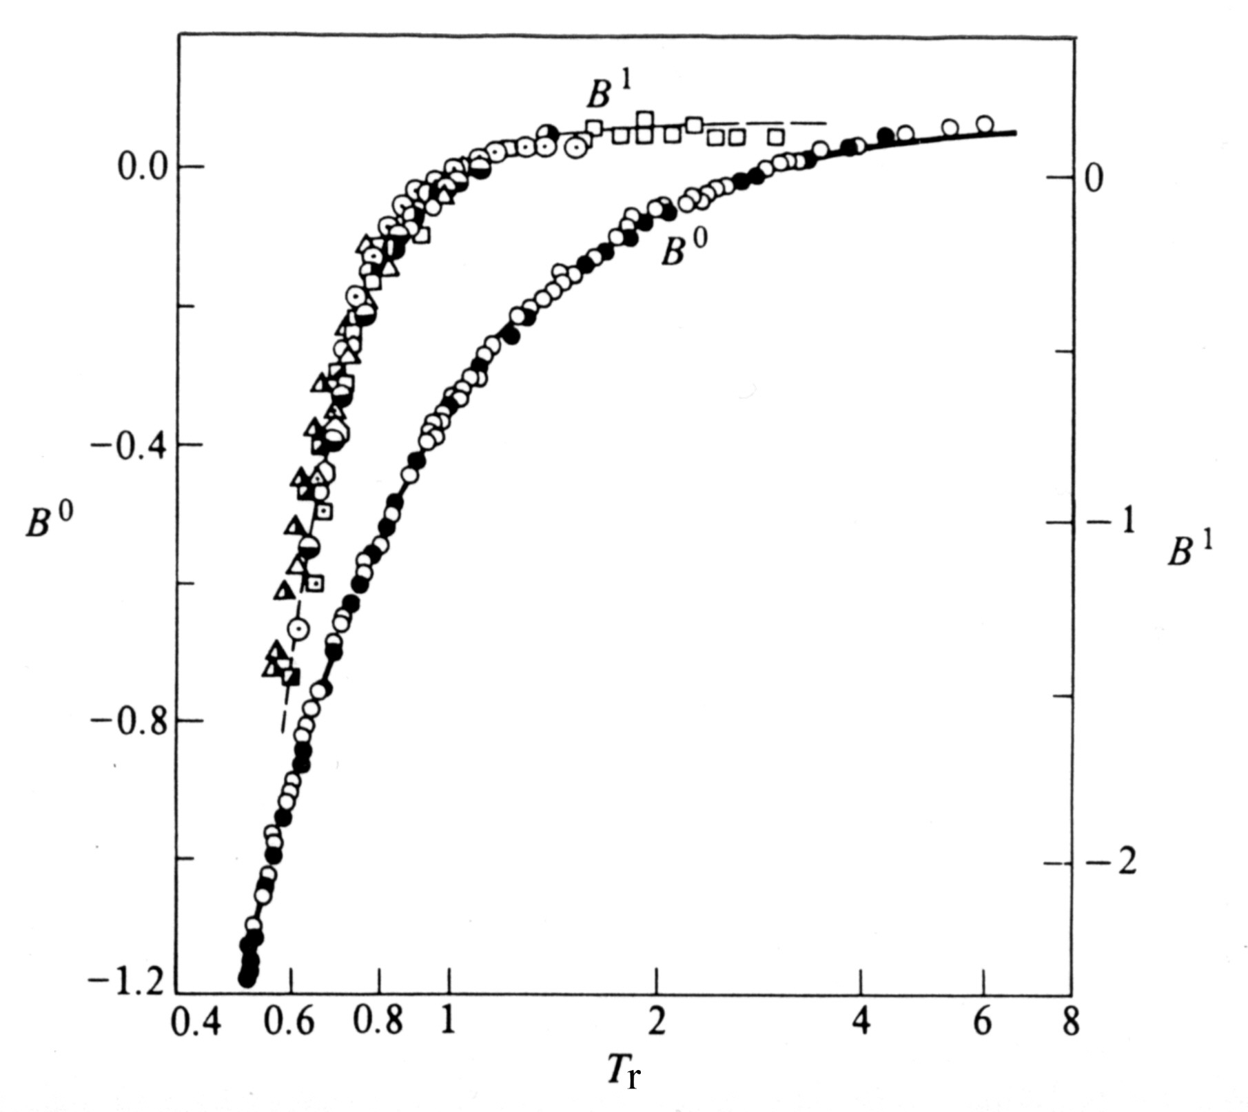
O PEC é uma ferramenta de grande utilidade em cálculos de engenharia, pelo menos como primeira aproximação. Tendo em conta que o princípio resulta (ou pode resultar) duma equação de estado ele deverá permitir obter toda a informação trmodinâmica a que as equações de estado dão acesso.
Particularizando para alguns casos mais significativos, veja-se como é que o princípio dos estados correspondentes se aplica à estimativa de propriedades termodinâmicas.
Cálculo de segundos coeficientes de virial com o PEC
H. Van Ness e M. Abbott

Slide 14
Coeficientes para o método de McCann e Danner do cálculo de B
Grupo^{(a)} | a_{i} | b_{i} | c_{i} | d_{i} | e_{i}
C−(C)H₃ | 41.33 | -103.270 | -22.80 | -0.0506
C−C₂(H)₂
primaria | 31.32 | -69.14 | -41.01 | -1.058
secundaria | 0.277 | 2.363 | -2.406 | -0.298
C−(C)₃(H) | 22.63 | -48.07 | -51.304 | −1.9237
C−(C)₄ | 8.32 | 36.40 | −82.32 | −3.9664
C_{d}−(H)₂ | 36.25 | −83.11 | −32.56 | −0.2862
C_{d}−(C)(H) | 24.87 | −59.94 | −21.43 | −0.3670
C_{d}−(C)₂ | 12.44 | 21.60 | −50.914 | −1-599
C_{d}−(C_{d})(H) | 27.84 | −63.84 | −19.383 | −0.4284
C−(C_{d})(H)₃ | 41.33 | −103.27 | −22.80 | −0.0506
C−(C_{d})(C)(H)₂ | 41.805 | −81.53 | −45.086 | −2.0561
C−(C_{d})(C)2(H) | 24.32 | −21.50 | −56.99 | −2.3455
C_{a} | 14.70 | −60.47 | −8.54 | −0.0478
C_{t}−(H) | 34.10 | −72.25 | −31.95 | −1.758
C_{t}−(C) | 19.69 | −31.143 | −24.786 | −0.6261
C−(C_{t})(H)₃ | 41.33 | −103.27 | −22.80 | −0.0506
C−(C_{t})(C)(H)₂ | 30.60 | −62.50 | −34.42 | 0.1110
C_{B}−(H) | 23.06 | −35.17 | −28.896 | −0.7230
C_{B}−(C) | 15.47 | 19.68 | −73.23 | −4.033
C−(C_{B})(H)₃ | 41.33 | −103.27 | −22.80 | −0.0506
C−(C_{B})(C)(H)₂ | 47.78 | −213.00 | −10.71 | −0.353
C−(C_{B})(C)₂(H) | 27.35 | −162.30 | −46.91 | −2.853
Correcção CIS | −4.24 | 62.50 | −42.68 | −1.187
Anel ciclopropano | −2.10 | −28.65 | 60.40 | 3.670
Anel ciclobutano | 26.70 | −71.90 | 96.75 | 9.063
Anel ciclopentano | −9.81 | 62.65 | 98.117 | 5.9588
Anel ciclohexano | −15.94 | 25.08 | 137.83 | 9.816
Substituição ORTO | −2.73 | −60.30 | 33.23 | 1.975
CO−(C)₂ | 26.85 | 17.60 | −164.70 | −0.684 | −5.9996
CO−(C)(H) | 37.00 | −53.40 | −188.10 | 7.090 | −8.193
O−(C)₂ | 17.60 | −55.10 | −44.06 | −0.2622
O−(C)H | −87.30 | 268.00 | −271.40 | 78.87 | −33.410
O−(CO)(C)+ CO−(O)(C) | 62.10 | −145.30 | −75.10 | −8.606
O−(CO)(C)+ CO−(O)(H) | 53.40 | −128.80 | −116.80 | −11.964
C−(CO)(C)₂(H) | 18.88 | 25.10 | −31.734 | −4.3425
C−(CO)(C)(H)₂ | 24.80 | −44.90 | −52.80 | 1.340
C−(CO)(H)₃ | 41.33 | −103.27 | −22.80 | −0.0506
C−(O)(C)₃ | −96.60 | 532.00 | −585.70 | 204.10 | −71.436
C−(O)(C)₂(H) | 26.04 | 11.24 | −58.30 | −16.52 | 2.4344
C−(O)(C)(H)₂ | 30.02 | −24.35 | −48.33 | −2.902
C−(O)(H)₃ | 41.33 | −103.27 | −22.80 | −0.0506
Correcção do anel de furano | −7.03 | −54.35 | 120.33 | 6.985
Grupo^{(a)} | a_{i} | b_{i} | c_{i} | d_{i} | e_{i}
C−(N)(H)₃ | 41.33 | −103.27 | −22.80 | −0.0506
C−(N)(C)(H)₂ | 28.63 | −72.51 | −27.057 | −0.428
N−(C)(H)₂ | 33.40 | −79.00 | −64.70 | −6.04
N−(C)₂(H) | 25.87 | −61.76 | −68.84 | −3.871
N−(C)₃ | 25.87 | −28.63 | −44.02 | −2.1184
NI−(C_{B}) | 18.60 | −135.50 | 9.92 | 2.069
C−(CN)(C)(H)₂ | 310.00 | −1090.0 | 203.0 | −139.30
C−(F)₃(C) | 79.837 | −152.57 | −58.57 | −1.4518
C−(F)₂(C)(H) | 60.50 | −129.02 | −61.58 | −0.885
C−(F)(C)(H)₂ | 59.7 | −143.24 | −34.03 | 0.170
C−(F)₂(C)₂
Primário | 46.62 | −93.25 | −48.975 | −0.975
Secundário | 0.652 | 3.22 | −8.00 | −1.4034
C_{d}−(F)(H) | 52.30 | −115.10 | −40.25 | −3.035
C_{d}−(F)₂ | 57.31 | −125.40 | −28.90 | 0.1822
C−(Cl)(C)(H)₂ | 76.91 | −158.43 | −55.33 | −0.962
C−(Cl)(C)₂(H) | 77.90 | −160.65 | −73.19 | −1.4534
C−(Cl)(C)₃ | 75.34 | −252.96 | −19.775 | 2.443 | −0.3378
C−(Cl)₂(C)(H) | 109.94 | −211.98 | −84.02 | −1.639
C−(Cl)₃(C) | 134.80 | −296.26 | −116.52 | −3.383
C−(Cl)₂(F)(C) | 113.65 | −219.37 | −113.66 | −3.411
C−(Cl)(F)₂(C) | 98.42 | −191.27 | −82.81 | −1.69
C_{B}−(F)
Primário | 45.74 | −145.05 | −21.53 | −0.346
Secundário | −2.23 | 17.876 | −4.488 | −0.767
C−(S)(H)₃ | 41.33 | −103.27 | −22.80 | −0.0506
C−(S)(C)(H)₂ | 32.81 | −74.21 | −51.724 | −1.917
C−(S)(C)₂(H) | 26.37 | −64.60 | −44.50 | −1.994
C−(S)(C)₃ | 16.54 | 90.44 | −68.60 | −4.0695
C_{d}−(S)(H) | 24.87 | −59.94 | −21.43 | −0.367
C_{d}−(S)(C) | 18.94 | −174.80 | −22.48 | 0.264
S−(C)(H) | 41.93 | −109.35 | −44.48 | −0.369
S−(C)₂ | 34.18 | −97.85 | −43.674 | −0.556
S−(S)(C) | 35.40 | −132.42 | −44.29 | −0.972
S−(C_{d})₂ (em anel de tiofeno) | 31.20 | −160.00 | −15.28 | 0.5623
Correcçao do tiociclopentano | −8.75 | 54.40 | 165.00 | 6.7135
Terminologia:C_{a}=(=C=);C_{B}=carbono aromático;C_{d}=carbono ligado por ligação dupla; C_{t}=carbono ligado por ligação tripla; CIS=correcção cis em alquenos; ORTO= substituição orto em anéis aromáticos (uma por cada ocorrência); N_{I}=(−N=C−);N_{I}−(C_{B}) é o grupo piridina; O−(CO)(C)+CO−(O)(H)= combinação de grupos para formatos; O−(CO)(C)+CO−(O)(C)= combinação de grupos para outros esteres.

Slide 15
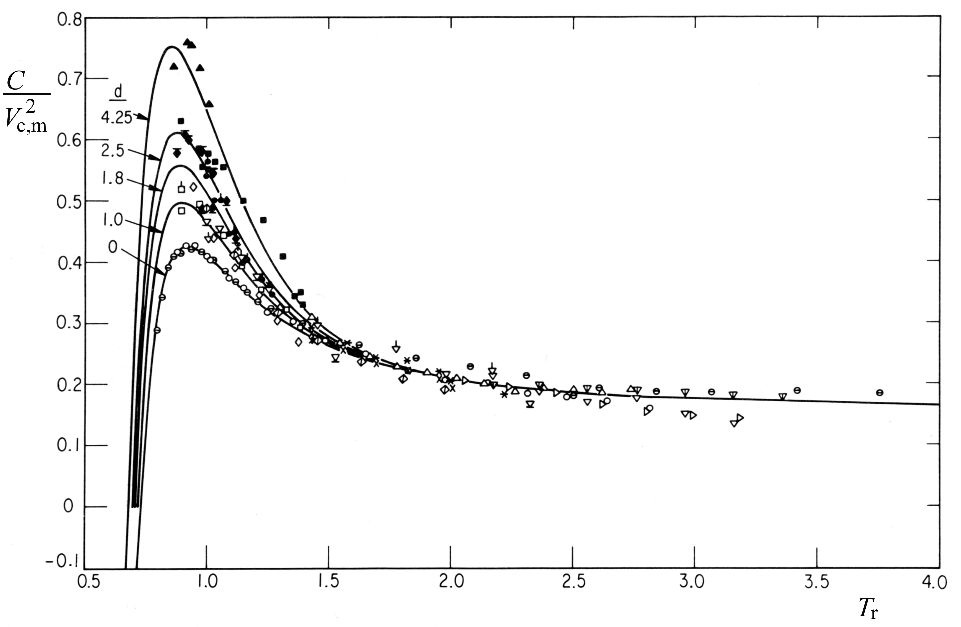
O PEC e o cálculo do terceiro coeficiente de virial
Terceiro coeficiente de virial reduzido, C/ V_{c}², para vários gases, em função da temperatura reduzida, T_{r}. As linhas correspondem à representação da função definida pela eq. (A) para vários valores do parâmetro d. Os símbolos correspondem a valores experimentais. (Adaptado de J. M. Prausnitz et al. )
Substância | d
Argon | 0
xenon | 0.6
etano, tetrafluoreto de carbono | 1.0
neopentano | 1.8
benzeno | 2.5
óxido nitroso | 4.0
n-octano | 4.25
(A)

Slide 16
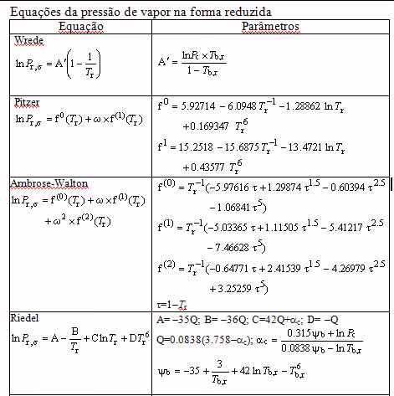
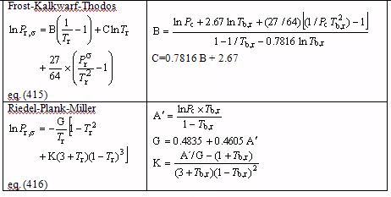
Cálculo da pressão de vapor com o PEC

Slide 17
Cálculo das coordenadas críticas com o PEC
Contribuições, ∆, dos grupos para o valor das propriedades críticas, T_{c}, P_{c} e V_{m,c}, para a temperatura de ebulição normal, T_{b}, e para a temperatura de fusão à pressão de 1 atm, T_{f} segundo o método de Joback .
grupo
Incrementos para substâncias alifáticas
−CH₃ | 0.0141 | −0.0012 | 65 | 23.58 | −5.10
>CH₂ | 0.0189 | 0 | 56 | 22.88 | 11.27
>CH− | 0.0164 | 0.0020 | 41 | 21.74 | 12.64
>C< | 0.0067 | 0.0043 | 27 | 18.25 | 46.43
=CH₂ | 0.0113 | −0.0028 | 56 | 18.18 | −4.32
=CH− | 0.0129 | −0.0006 | 46 | 24.96 | 8.73
=C< | 0.0117 | 0.0011 | 38 | 24.14 | 11.14
=C= | 0.0026 | 0.0028 | 36 | 26.15 | 17.78
≡CH | 0.0027 | −0.0008 | 46 | 9.20 | −11.18
≡C− | 0.0020 | 0.0016 | 37 | 27.38 | 64.32
Incrementos para substâncias aromáticas
−CH₂− | 0.0100 | 0.0025 | 48 | 27.15 | 7.75
>CH− | 0.0122 | 0.0004 | 38 | 21.78 | 19.88
>C< | 0.0042 | 0.0061 | 27 | 21.32 | 60.15
=CH− | 0.0082 | 0.0011 | 41 | 26.73 | 8.13
=C< | 0.0143 | 0.0008 | 32 | 31.01 | 37.02
Incrementos para substâncias halogenadas
−F | 0.0111 | −0.0057 | 27 | −0.03 | −15.78
−Cl | 0.0105 | −0.0049 | 58 | 38.13 | 13.55
−Br | 0.0133 | 0.0057 | 71 | 66.86 | 43.43
−I | 0.0068 | −0.0034 | 97 | 93.84 | 41.69
Incrementos para substâncias com oxigénio
−OH(alcool) | 0.0741 | 0.0112 | 28 | 92.88 | 44.45
−OH(fenol) | 0.0240 | 0.0184 | -25 | 76.34 | 82.83
−O−(sem anel) | 0.0168 | 0.0015 | 18 | 22.42 | 22.23
−O−(anel) | 0.0098 | 0.0048 | 13 | 31.22 | 23.05
>C=O(sem anel) | 0.0380 | 0.0031 | 62 | 76.75 | 61.20
>C=O(anel) | 0.0284 | 0.0028 | 55 | 94.97 | 75.97
O=CH−(aldeído) | 0.0379 | 0.0030 | 82 | 72.24 | 36.90
−COOH(ácido) | 0.0791 | 0.0077 | 89 | 169.09 | 155.50
−COO−(ester) | 0.0481 | 0.0005 | 82 | 81.10 | 53.60
=O(outras subst.) | 0.0143 | 0.0101 | 36 | −10.50 | 2.08
Incrementos para substâncias com azoto
−NH₂ | 0.0243 | 0.0109 | 38 | 73.23 | 66.89
>NH (sem anel) | 0.0295 | 0.0077 | 35 | 50.17 | 52.66
>NH (anel) | 0.0130 | 0.0114 | 29 | 52.82 | 101.51
>N− (sem anel) | 0.0169 | 0.0074 | 9 | 11.74 | 48.84
−N= (sem anel) | 0.0255 | −0.0099 | − | 74.60 | −
−N= (anel) | 0.0085 | 0.0076 | 34 | 57.55 | 68.40
−CN | 0.0496 | −0.0101 | 91 | 125.66 | 59.89
−NO₂ | 0.0437 | 0.0064 | 91 | 152.54 | 127.24
Incrementos para substâncias com enxofre
−SH | 0.0031 | 0.0084 | 63 | 63.56 | 20.09
−S− (sem anel) | 0.0119 | 0.0049 | 54 | 68.78 | 34.40
−S− (anel) | 0.0019 | 0.0051 | 38 | 52.10 | 79.93
As coordenadas críticas de uma substância pura são determinadas por:
.

